Slide 1
Муниципальное образовательное учреждение «Ключевская СОШ»
Отчет
о проведении районной экологической акции
«Наш двор - цветущий сад»
Номинация «Лучшее цветочное оформление территории»
Еремина Ольга Александровна
Учитель биологии

Slide 2
Акция проводилась с 15 мая по 22 сентября 2023 года.
С целью:
Привлечения обучающихся к активной работе по благоустройству и улучшению состояния территории школы

Slide 3
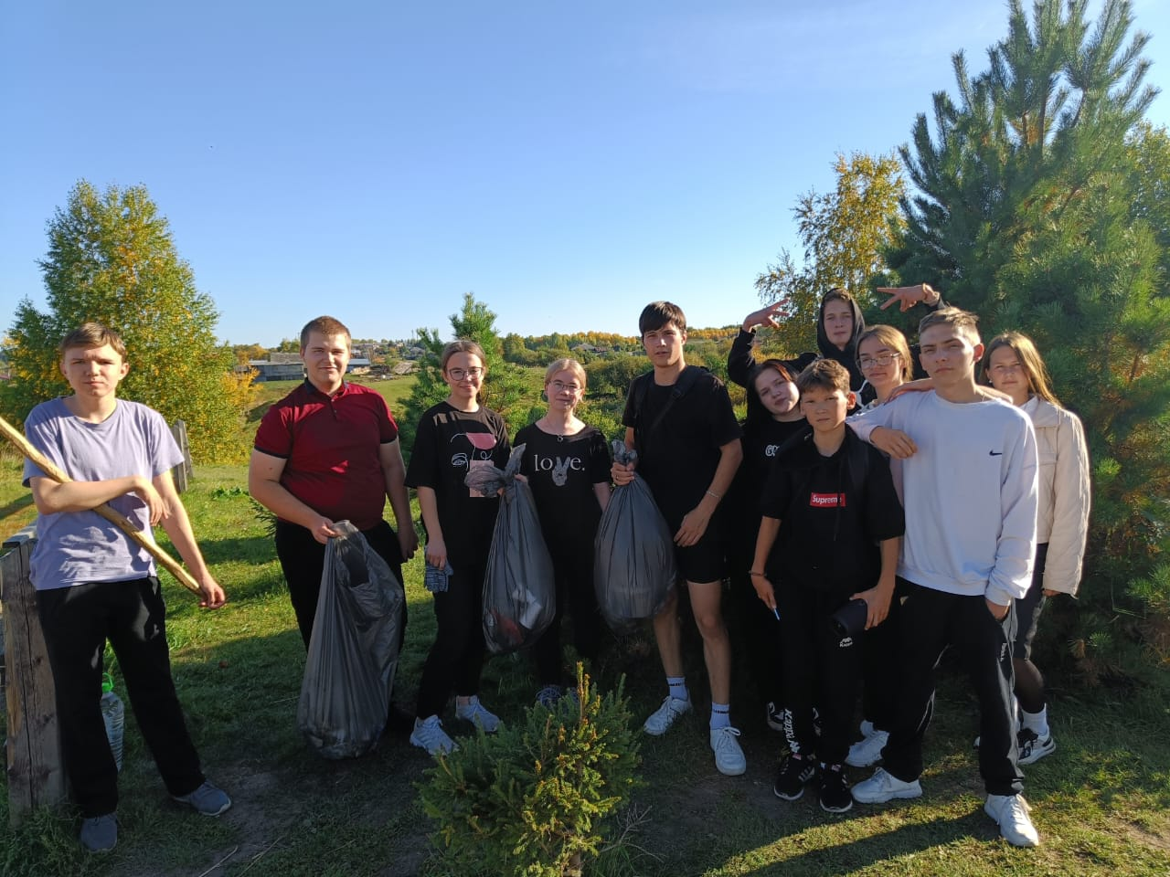
В акции приняли участие обучающиеся с 1 по 11 класс и волонтерский отряд «Ключики добра»

Slide 4
Цветы-это не только эстетика, а еще положительные эмоции, фактор уюта и тепла.

Slide 5
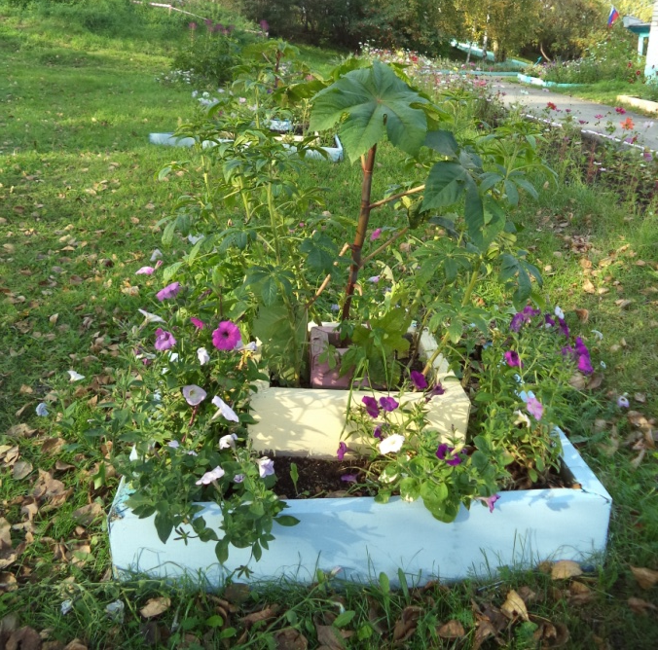
На нашем участке расположились более 10 цветников разного размера и формой

Slide 6
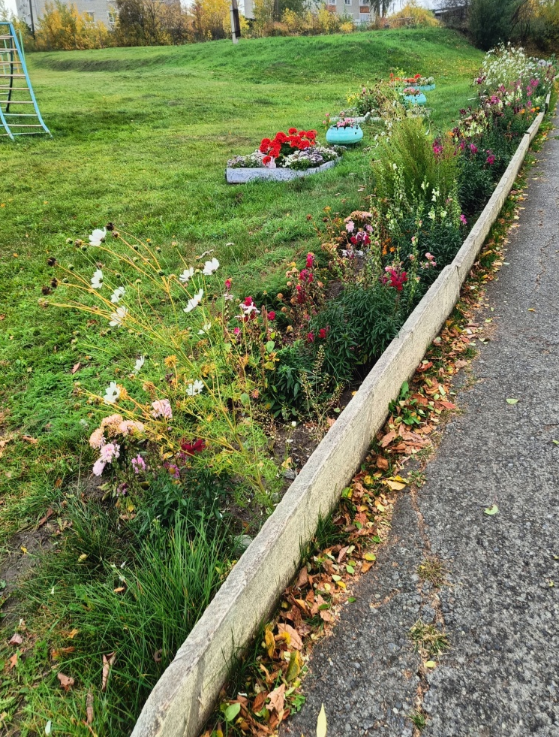
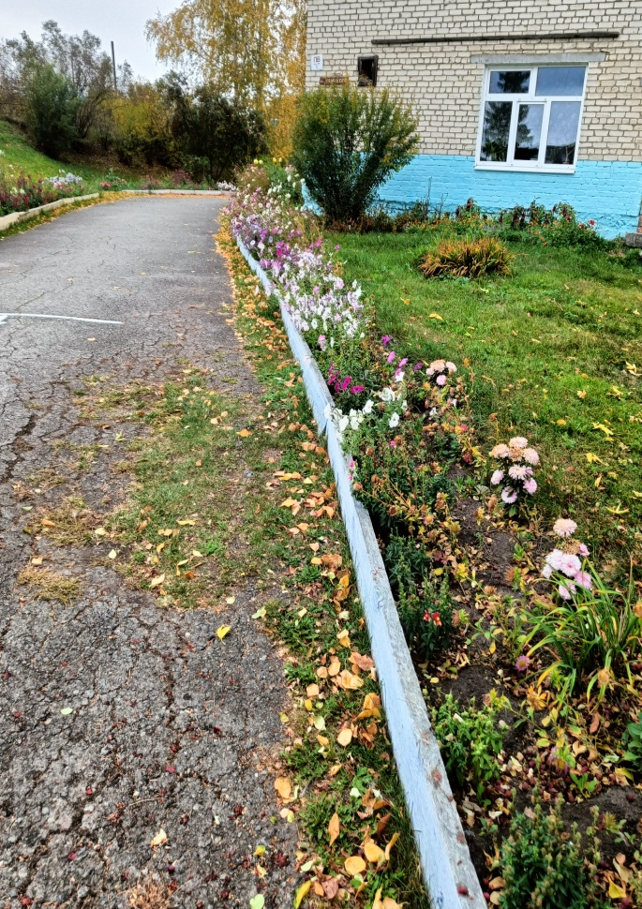
При входе на территорию школы, вас встретят две протяженные, яркие и ароматные клумбы
.
Петуньи, астры, васельки и другие цветы осенью пахнут по-особенному, когда проходишь мимо - чувствуешь запах лета в пасмурную осень.

Slide 7
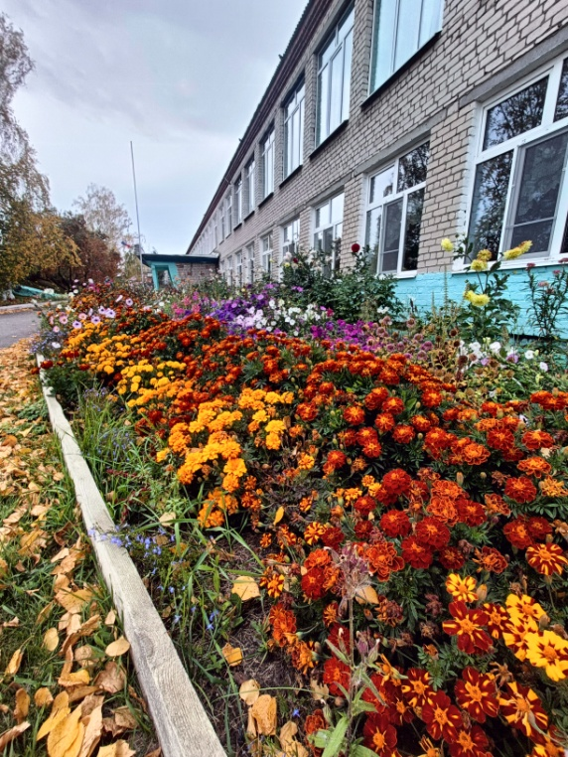
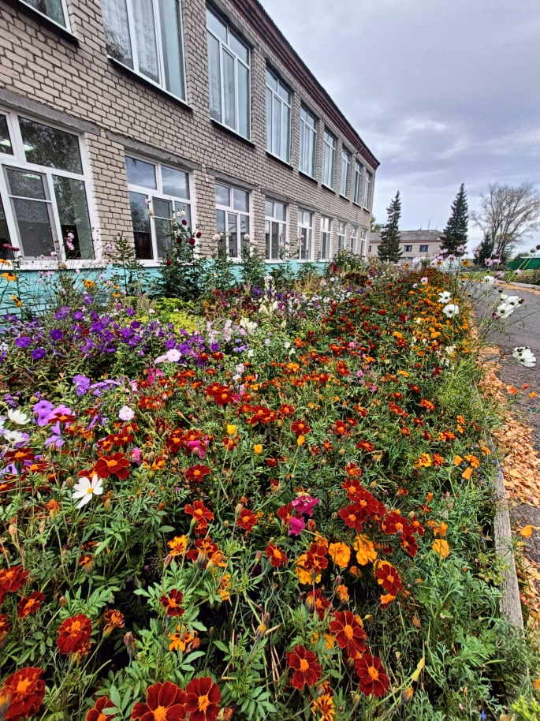
Проходя далее можно увидеть самую большую клумбу нашего двора. На ней растут более 15 разных сортов цветковых растений: однолетние и многолетние.

Slide 8
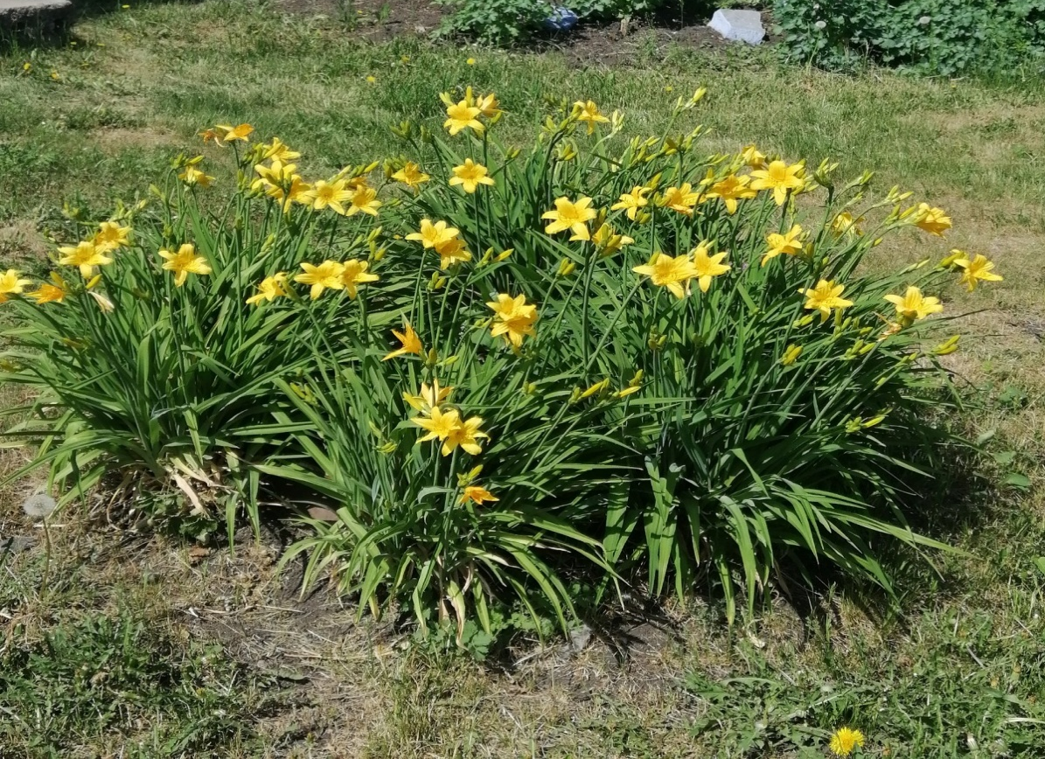
На нашем участке растут многолетние растения: лилии, георгины, лилейники и др.

Slide 9
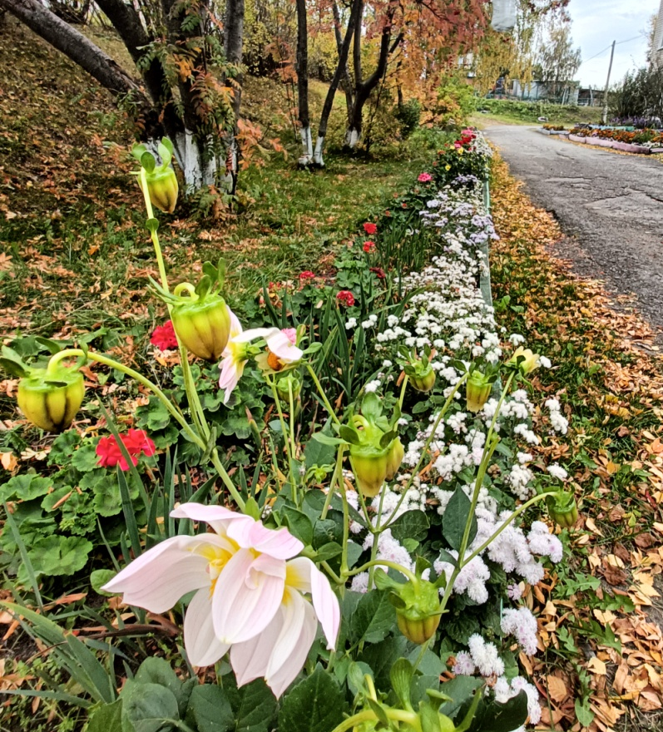
В мире цветов так тепло и прохладно, Целый букет ароматов и звуков… Каждый цветок – он по-своему нарядный… В форме изысканных праздничных кубков.

Slide 10
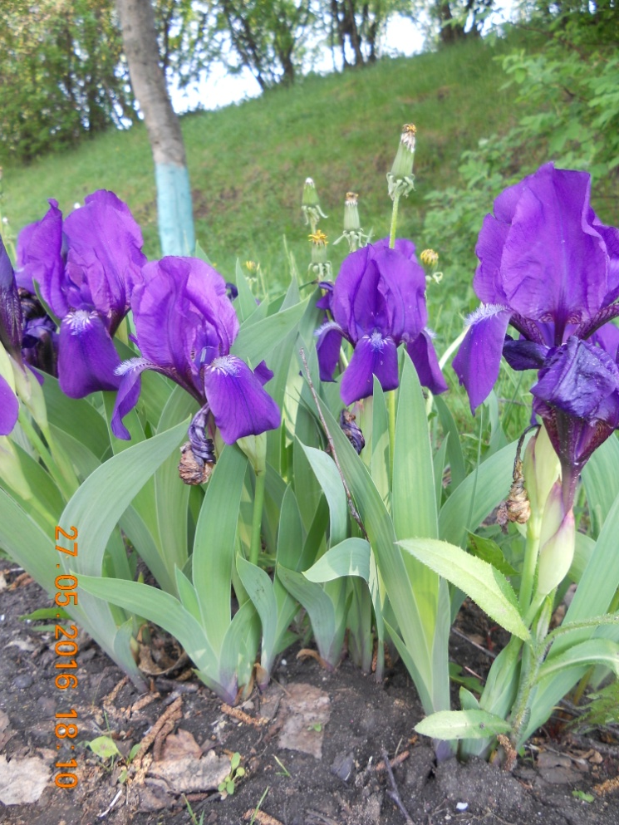
Первыми радуют наш взгляд самые яркие и красочные первоцветы

Slide 11
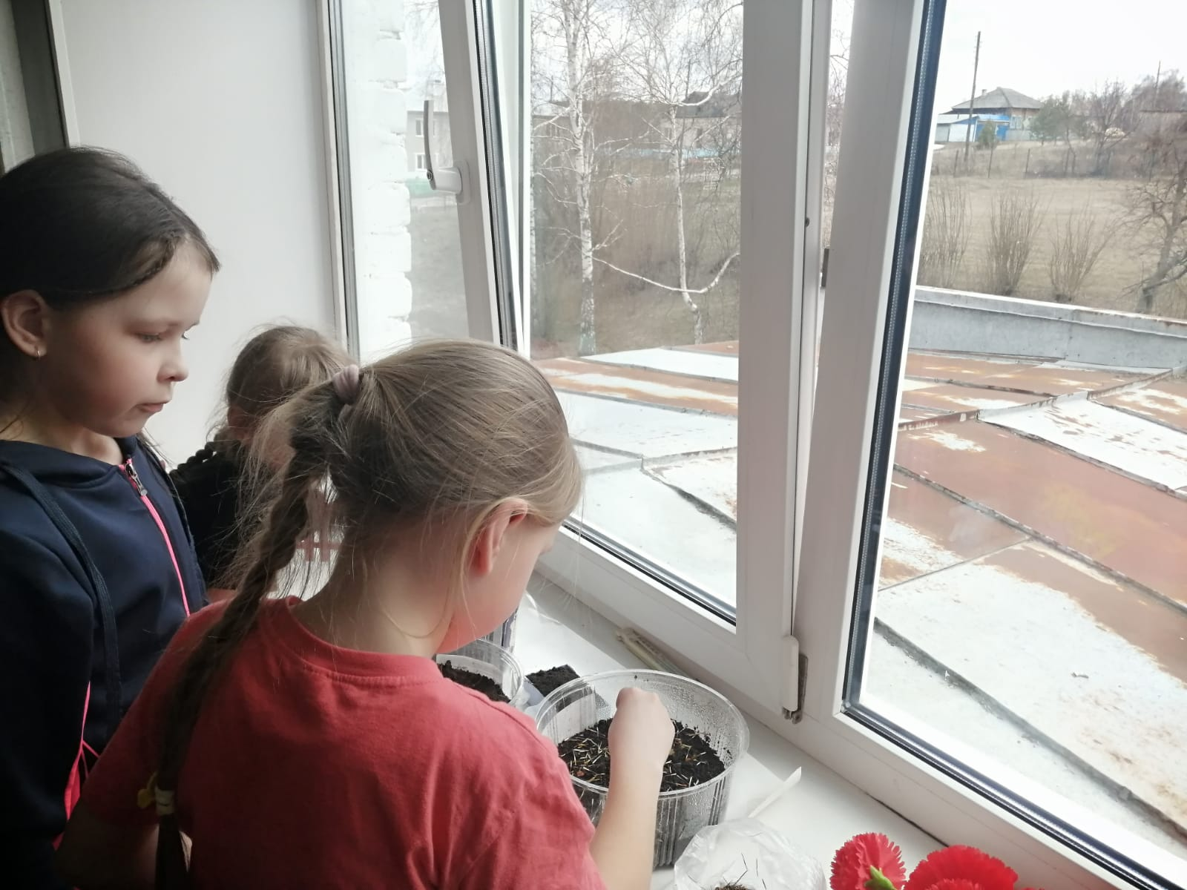
Однолетние цветы мы садим из семян заготовленных с осени

Slide 12
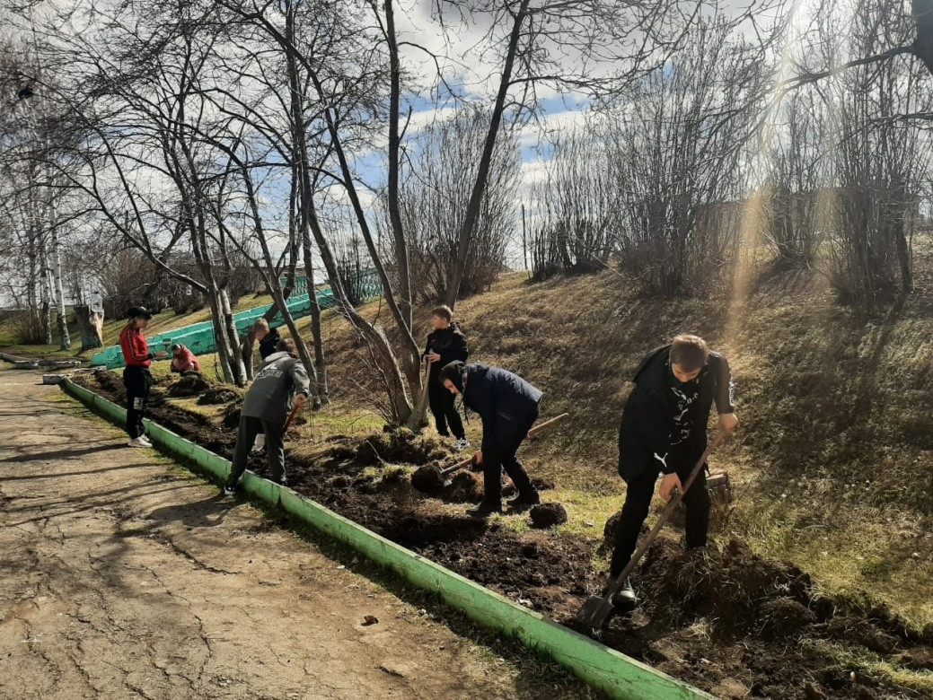
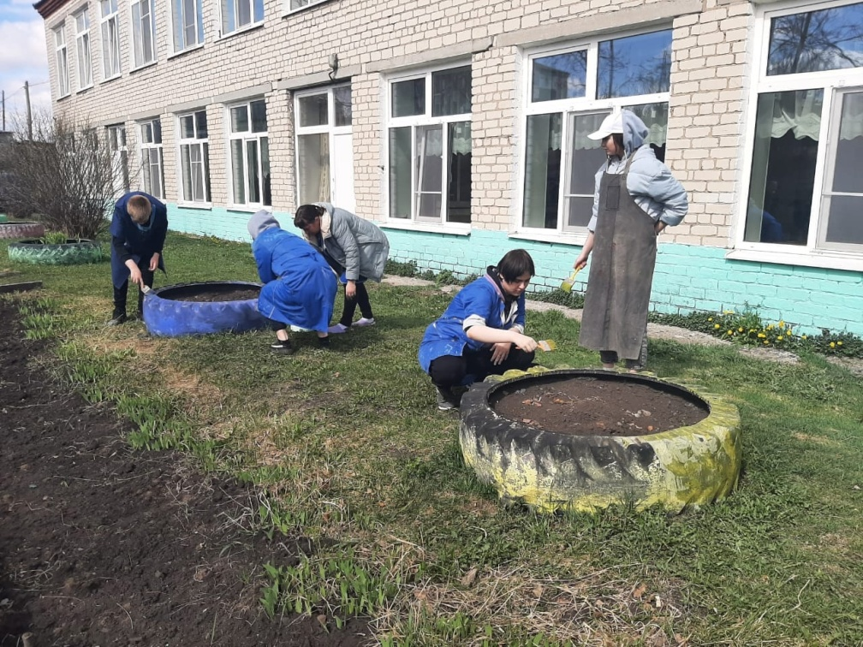
Перед посадкой наши ребята вскапывают и красят клумбы

Slide 13
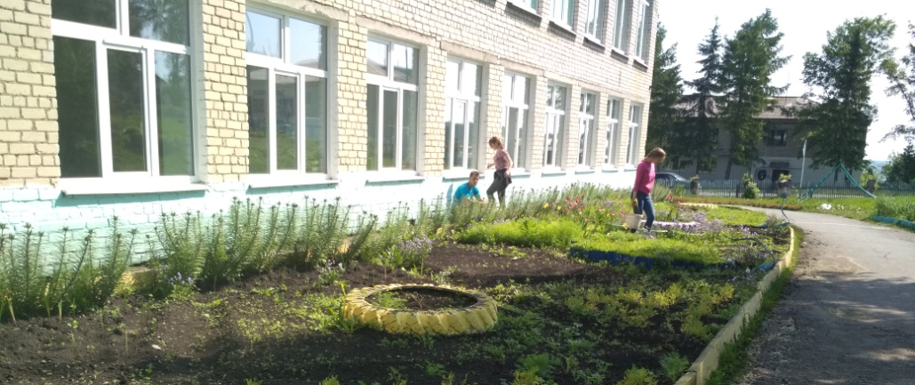
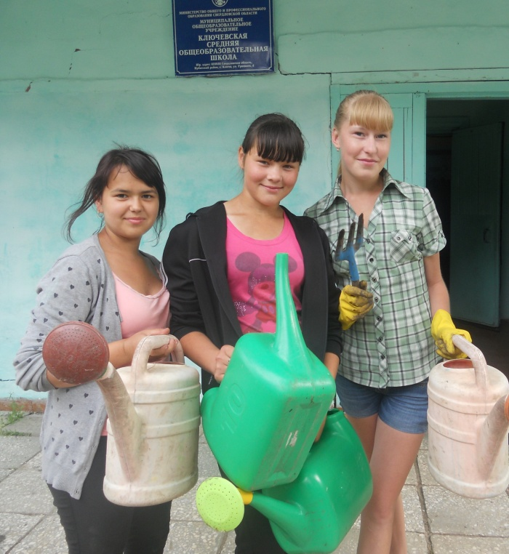
В высадке, поливе и прополке цветов, участвуют ребята с 1 по 11 класс и волонтерский отряд «Ключики добра»

Slide 14
Каждый раскрывающийся цветок напоминает нам о том, что мир еще не устал от красок.
Фабрицио Караманья

